Slide 1
DESIGN DRIVER AND EVALUATE MOSFET SWITHCHING LOSSES
PELAB K64
Supervisor: Assoc. Prof. Vu Hoang Phuong

Slide 2
NỘI DUNG
I
Đặc tính đóng mở của van
II
Thiết kế mạch Driver
III
Mạch Double Pulse Test
IV
Đánh giá tổn hao
V
Tổng kết

Slide 3
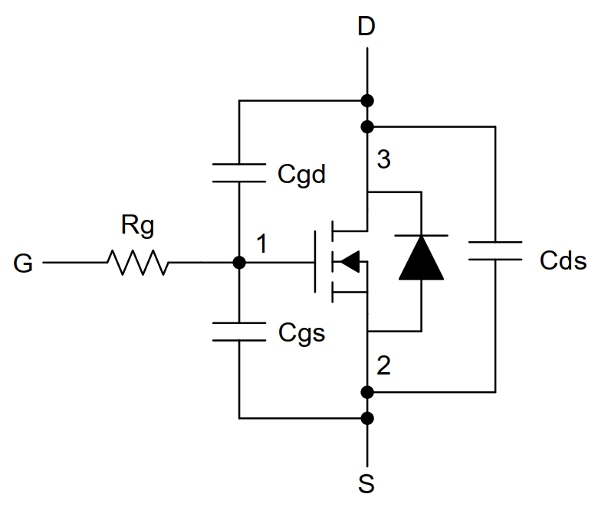
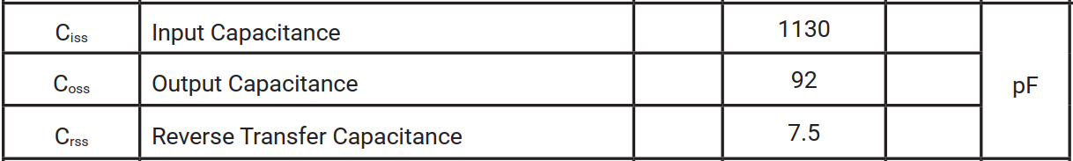




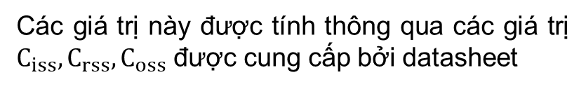
I
Đặc tính đóng mở của van
Các thông số cơ bản
Giá trị các tụ ký sinh
$${C_{gd}=C}_{RSS}$$
$${C_{gs}=C}_{ISS}−C_{RSS}$$
$$C_{ds}=C_{OSS}−C_{RSS}$$
Các giá trị này được tính thông qua các giá trị $C_{iss},C_{rss},C_{oss}$ được cung cấp bởi datasheet
Điện trở nội ${(R}_{g(int)}=R_{g}−R_{g(driver)})$
C2M0080120D Datasheet
C2M0080120D Datasheet
MOSFET Gate Drive Circuit – TOSHIBA - Application Note

Slide 4
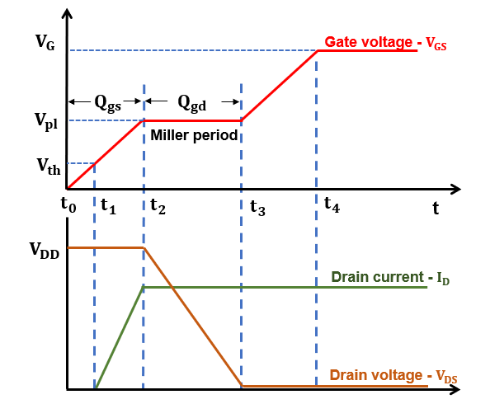
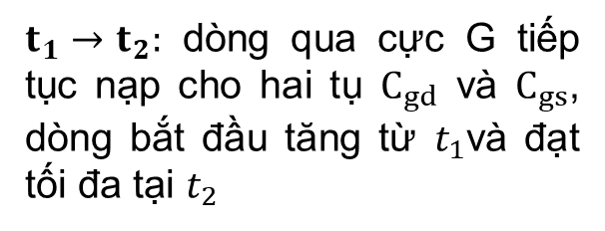
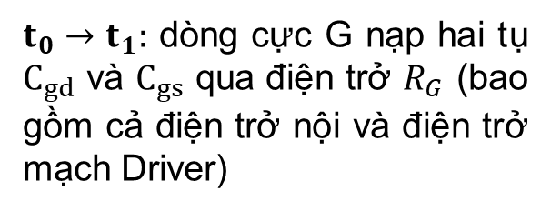


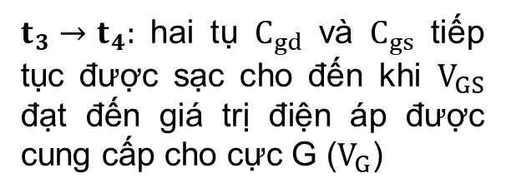

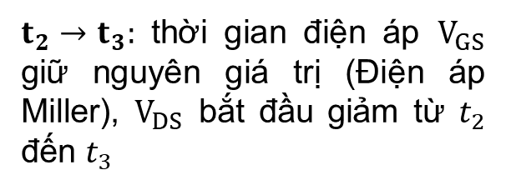
I
Đặc tính đóng mở của van
Các thông số cơ bản
$t_{0}→t_{1}:$ dòng cực G nạp hai tụ $C_{gd}$ và $C_{gs}$ qua điện trở $R_{G}$ (bao gồm cả điện trở nội và điện trở mạch Driver)
$t_{1}→t_{2}:$ dòng qua cực G tiếp tục nạp cho hai tụ $C_{gd}$ và $C_{gs}$, dòng bắt đầu tăng từ $t_{1}$và đạt tối đa tại $t_{2}$
$t_{2}→t_{3}:$ thời gian điện áp $V_{GS}$ giữ nguyên giá trị (Điện áp Miller), $V_{DS}$ bắt đầu giảm từ $t_{2}$ đến $t_{3}$
Sự thay đổi của điện tích trên cổng (Gate) của MOSFET khi mở van
$t_{3}→t_{4}:$ hai tụ $C_{gd}$ và $C_{gs}$ tiếp tục được sạc cho đến khi $V_{GS}$ đạt đến giá trị điện áp được cung cấp cho cực G ($V_{G}$)
$V_{pl}:$ Điện áp Miller
$V_{th}$: Điện áp Thresh hold
$V_{DD}:$ Điện áp đặt vào van
MOSFET Gate Drive Circuit – TOSHIBA - Application Note

Slide 5
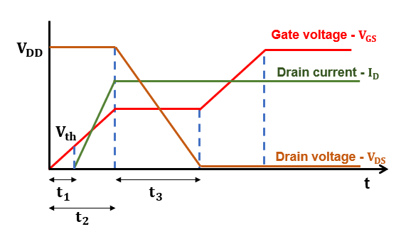
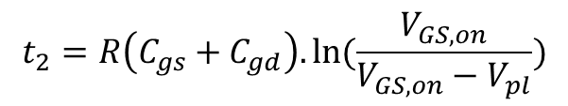

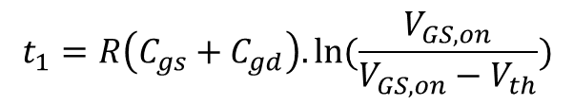

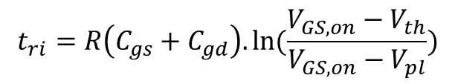
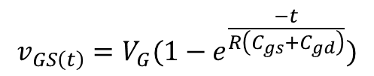
I
Đặc tính đóng mở của van
Các thông số cơ bản
Thời gian mở van
Xác định $t_{1}$:
Điện áp cổng được tính:
$$v_{GS\left(t\right)}=V_{G}(1−e^{\frac{−t}{R\left(C_{gs}+C_{gd}\right)}})$$
Từ đó tính được:
$$t_{1}=R\left(C_{gs}+C_{gd}\right).ln⁡(\frac{V_{GS,on}}{V_{GS,on}−V_{th}})$$
Xác định $t_{2}$:
$$t_{2}=R\left(C_{gs}+C_{gd}\right).ln⁡(\frac{V_{GS,on}}{V_{GS,on}−V_{pl}})$$
Có thể thấy rằng, thời gian dòng tăng $t_{ri}$ =$t_{2}−t_{1}$, cụ thể:
$$t_{ri}=R\left(C_{gs}+C_{gd}\right).ln⁡(\frac{V_{GS,on}−V_{th}}{V_{GS,on}−V_{pl}})$$
MOSFET Gate Drive Circuit – TOSHIBA - Application Note

Slide 6
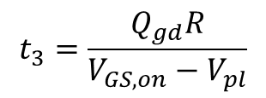
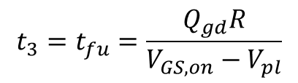
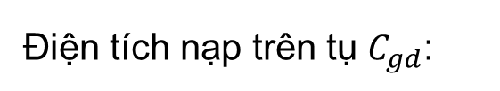
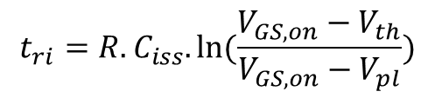

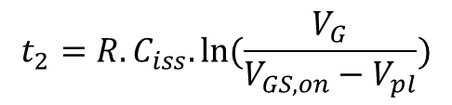
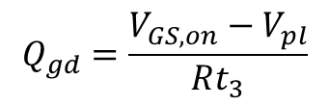
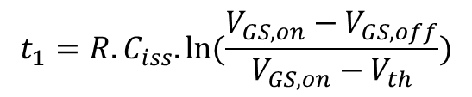
I
Đặc tính đóng mở của van
Các thông số cơ bản
Thời gian mở van
Xác định $t_{3}$:
Điện tích nạp trên tụ $C_{gd}$:
$$Q_{gd}=\frac{V_{GS,on}−V_{pl}}{Rt_{3}}$$
Do đó:
$$t_{3}=\frac{Q_{gd}R}{V_{GS,on}−V_{pl}}$$
Để thuận tiện khi tính toán, thay $C_{iss}=C_{gd}+C_{gs}$
$$t_{1}=R.C_{iss}.ln⁡(\frac{V_{GS,on}−V_{GS,off}}{V_{GS,on}−V_{th}})$$
$$t_{2}=R.C_{iss}.ln⁡(\frac{V_{G}}{V_{GS,on}−V_{pl}})$$
$$t_{ri}=R.C_{iss}.ln⁡(\frac{V_{GS,on}−V_{th}}{V_{GS,on}−V_{pl}})$$
$$t_{3}=t_{fu}=\frac{Q_{gd}R}{V_{GS,on}−V_{pl}}$$
MOSFET Gate Drive Circuit – TOSHIBA - Application Note

Slide 7
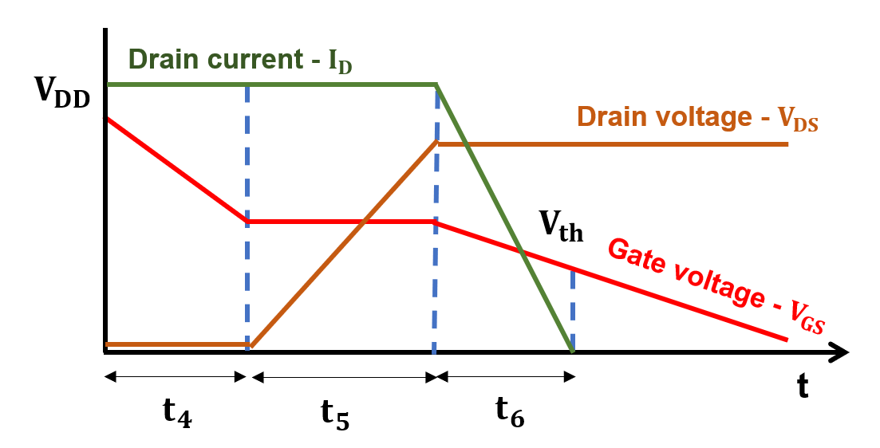
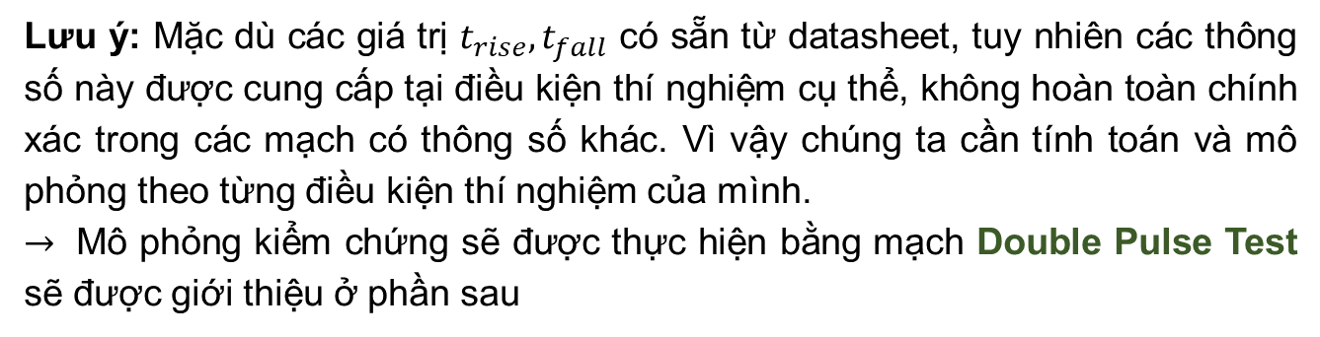
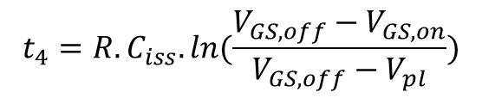
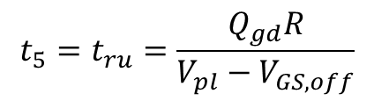
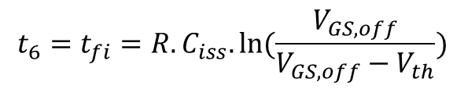
I
Đặc tính đóng mở của van
Các thông số cơ bản
Thời gian đóng van
Tương tự trường hợp mở van, ta xác định được:
$$t_{4}=R.C_{iss}.ln⁡(\frac{V_{GS,off}−V_{GS,on}}{V_{GS,off}−V_{pl}})$$
$$t_{5}=t_{ru}=\frac{Q_{gd}R}{V_{pl}−V_{GS,off}}$$
$$t_{6}=t_{fi}=R.C_{iss}.ln⁡(\frac{V_{GS,off}}{V_{GS,off}−V_{th}})$$
Lưu ý: Mặc dù các giá trị $t_{rise}, t_{fall}$ có sẵn từ datasheet, tuy nhiên các thông số này được cung cấp tại điều kiện thí nghiệm cụ thể, không hoàn toàn chính xác trong các mạch có thông số khác. Vì vậy chúng ta cần tính toán và mô phỏng theo từng điều kiện thí nghiệm của mình.
$→$ Mô phỏng kiểm chứng sẽ được thực hiện bằng mạch Double Pulse Test sẽ được giới thiệu ở phần sau
MOSFET Gate Drive Circuit – TOSHIBA - Application Note

Slide 8
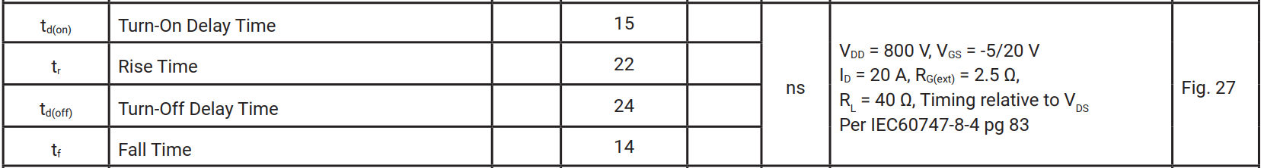

I
Đặc tính đóng mở của van
Các thông số cơ bản
Lưu ý
- Mặc dù các giá trị $t_{rise}, t_{fall}$ có sẵn từ datasheet, tuy nhiên các thông số này được cung cấp tại điều kiện thí nghiệm cụ thể, không hoàn toàn chính xác trong các mạch có thông số khác. Vì vậy chúng ta cần tính toán và mô phỏng theo từng điều kiện thí nghiệm của mình.
- Mô phỏng kiểm chứng sẽ được thực hiện bằng mạch Double Pulse Test sẽ được giới thiệu ở phần sau.
C2M0080120D Datasheet

Slide 9
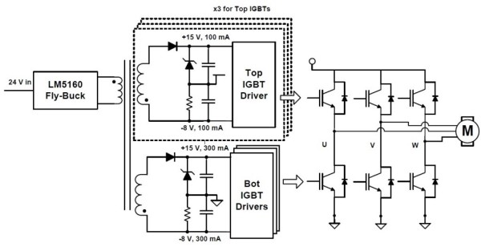
II
Thiết kế mạch Driver
Tổng quan
Các van bán dẫn công suất lớn như MOSFET, IGBT thường không thể mở trực tiếp được bằng xung điều khiển thông thường mà phải qua các driver.
Driver có nhiệm vụ khuếch đại tín hiệu điều khiển với biên độ mong muốn và cách ly mạch lực với mạch điều khiển.
Có nhiều loại driver khác nhau phù hợp vào từng yêu cầu thiết kế.
Thiết kế driver là điều tối quan trọng khi thiết kế một mạch điện tử công suất.

Slide 10
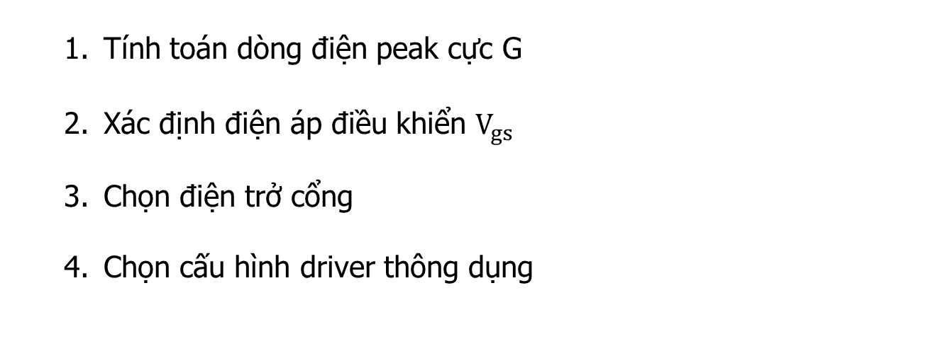
II
Thiết kế mạch Driver
Các bước cơ bản khi thiết kế Driver
Tính toán dòng điện peak cực G
Xác định điện áp điều khiển $V_{gs}$
Chọn điện trở cổng
Chọn cấu hình driver thông dụng

Slide 11
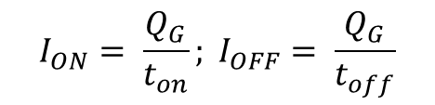
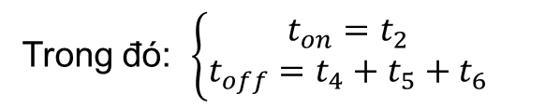
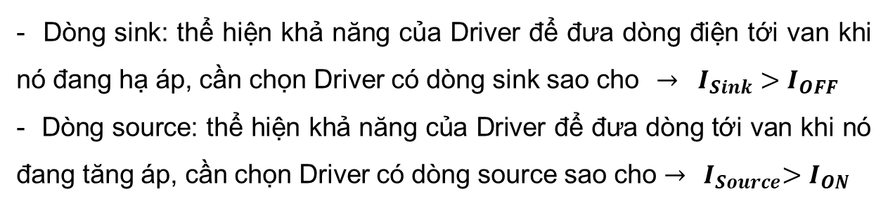
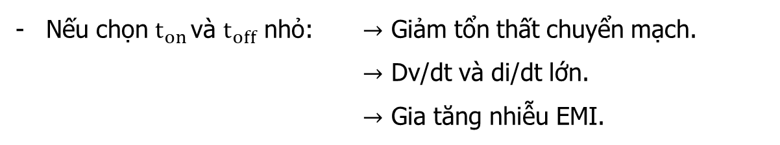
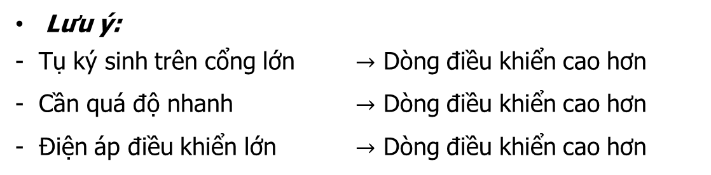
II
Thiết kế mạch Driver
1. Xác định dòng điện peak cực G
$$I_{ON}= \frac{Q_{G}}{t_{on}}; I_{OFF}= \frac{Q_{G}}{t_{off}}$$
Trong đó: $\left\{\begin{aligned}t_{on}=t_{2} \\ t_{off}=t_{4}+t_{5}+t_{6}\end{aligned}\right.$
Lưu ý:
- Tụ ký sinh trên cổng lớn $→$ Dòng điều khiển cao hơn
- Cần quá độ nhanh $→$ Dòng điều khiển cao hơn
- Điện áp điều khiển lớn $→$ Dòng điều khiển cao hơn
Nếu chọn $t_{on }$và $t_{off}$ nhỏ: $→$ Giảm tổn thất chuyển mạch.
$→$ Dv/dt và di/dt lớn.
$→$ Gia tăng nhiễu EMI.
- Dòng sink: thể hiện khả năng của Driver để đưa dòng điện tới van khi nó đang hạ áp, cần chọn Driver có dòng sink sao cho $→ I_{Sink}{>I}_{OFF}$
- Dòng source: thể hiện khả năng của Driver để đưa dòng tới van khi nó đang tăng áp, cần chọn Driver có dòng source sao cho $→{ I}_{Source}>I_{ON}$

Slide 12
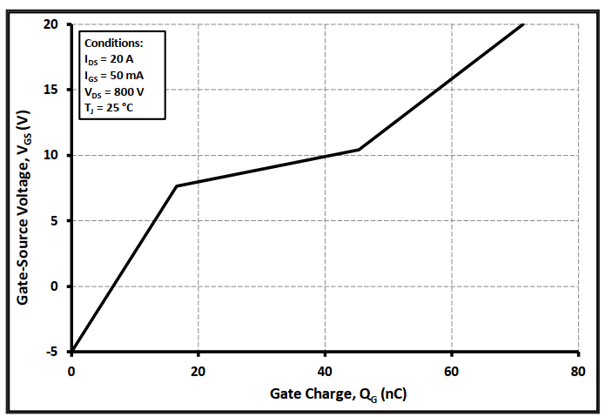

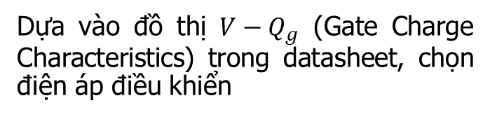
II
Thiết kế mạch Driver
2. Xác định điện áp điều khiển $V_{GS}$
Dựa vào đồ thị $V−Q_{g}$ (Gate Charge Characteristics) trong datasheet, chọn điện áp điều khiển
Lưu ý:
- Điện áp điều khiển cao $→$ lượng dòng điện để sạc điện tích cho cổng tăng $→$ tăng tổn thất trên van $→$ cần cân nhắc khi chọn $V_{GS}$.
- Một số trường hợp cần điện áp điều khiển âm.
Gate Charge Characteristics
(C2M0080120D)
- Để xác định công suất cho driver, các tài liệu thường dùng thông số điện tích nạp cho cực điều khiển QG (đơn vị nanô culông, nC). Khi đó công suất driver được tính bằng:
$P_{drv}=V_{GS,max}.Q_{G}.f_{sw}$
$→$ Cần chọn Driver có $P_{Dr,out}>P_{drv}$

Slide 13
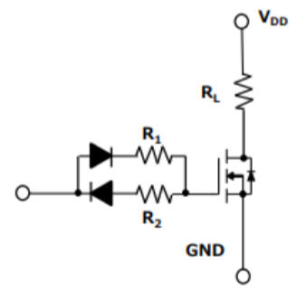




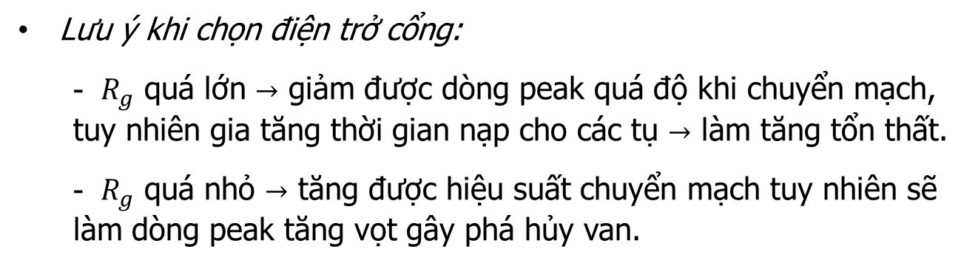
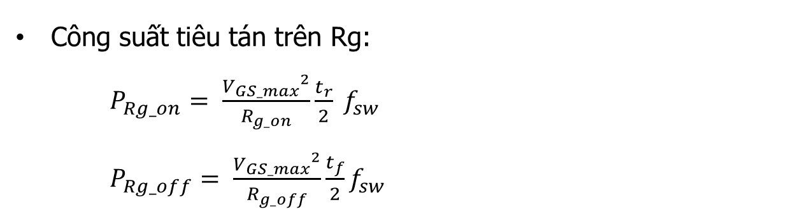
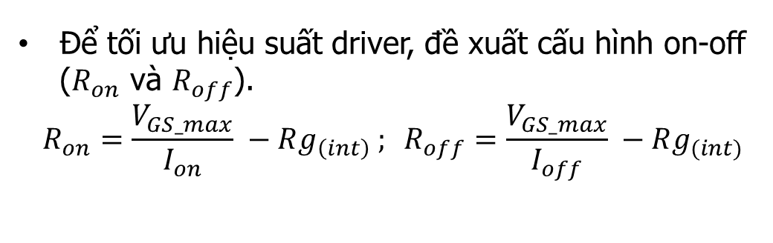
II
Thiết kế mạch Driver
3. Lựa chọn điện trở cổng
Lưu ý khi chọn điện trở cổng:
- $R_{g}$ quá lớn $→$ giảm được dòng peak quá độ khi chuyển mạch, tuy nhiên gia tăng thời gian nạp cho các tụ $→$ làm tăng tổn thất.
- $R_{g}$ quá nhỏ $→$ tăng được hiệu suất chuyển mạch tuy nhiên sẽ làm dòng peak tăng vọt gây phá hủy van.
Để tối ưu hiệu suất driver, đề xuất cấu hình on-off ($R_{on}$ và $R_{off}$).
$$R_{on}=\frac{V_{GS_max}}{I_{on}} −Rg_{\left(int\right)} ; R_{off}=\frac{V_{GS_max}}{I_{off}} −Rg_{(int)}$$
Công suất tiêu tán trên Rg:
$P_{Rg_on}= \frac{{V_{GS_max}}^{2}}{R_{g_on}}\frac{t_{r}}{2} f_{sw}$
$P_{Rg_off}= \frac{{V_{GS_max}}^{2}}{R_{g_off}}\frac{t_{f}}{2}f_{sw}$
https://www.electronicdesign.com/technologies/test-measurement/article/21808935/evaluate-power-device-efficiency-with-doublepulse-testing-using-an-afg

Slide 14
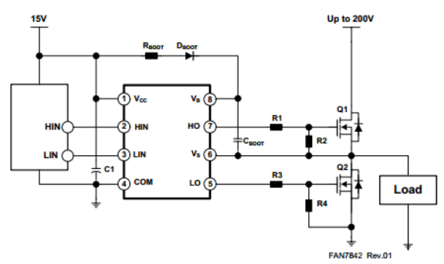
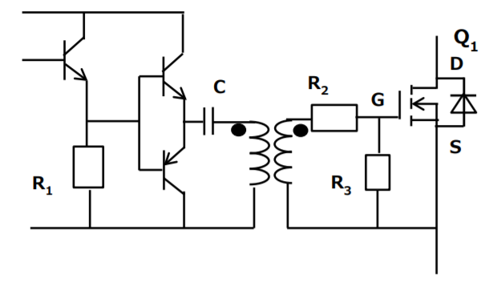
II
Thiết kế mạch Driver
4. Các cấu hình Driver thông dụng
Boostrap
Đơn giản, ứng dụng cao
Không có quá độ
Không cách ly
Tần số chuyển mạch không cao
Thích hợp cho các ứng dụng công suất nhỏ
Biến áp xung
- Giá thành rẻ, dễ sử dụng
- Trễ lan truyền nhỏ
- Có cách ly
- Cồng kềnh
- Giới hạn duty cycle
- Phụ thuộc vào chất lượng biến áp

Slide 15
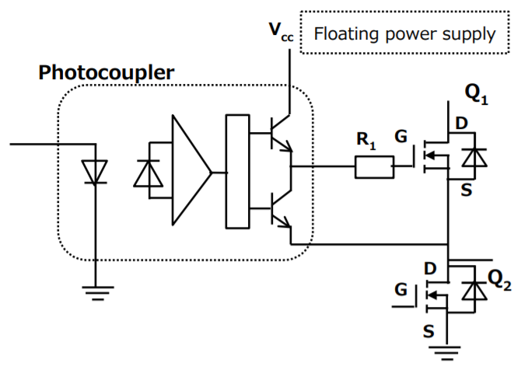
II
Thiết kế mạch Driver
Các cấu hình Driver thông dụng
Cách ly quang
Có cách ly
Tần số hoạt động cao
Nhỏ gọn
Giá thành tương đối cao
Thích hợp cho các ứng dụng công suất cao

Slide 16
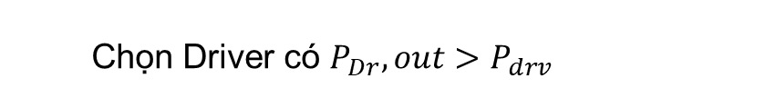
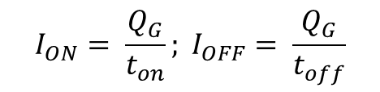
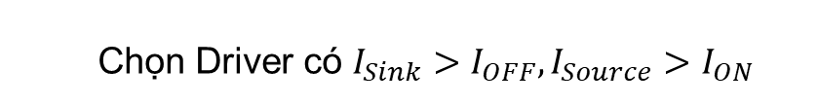
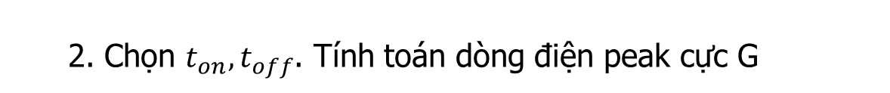
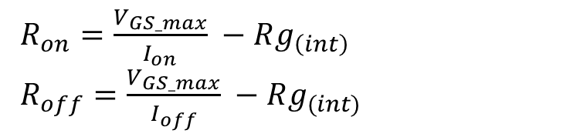
II
Thiết kế mạch Driver
Tổng hợp các bước tính toán
Xác định điện áp điều khiển Vgs
$P_{drv}=V_{GS,max}.Q_{G}.f_{sw}$
Chọn Driver có $P_{Dr},out>P_{drv}$
2. Chọn $t_{on}, t_{off}$. Tính toán dòng điện peak cực G
$$I_{ON}= \frac{Q_{G}}{t_{on}}; I_{OFF}= \frac{Q_{G}}{t_{off}}$$
Chọn Driver có $I_{Sink}{>I}_{OFF}, I_{Source}>I_{ON}$
3. Chọn điện trở cổng
$R_{on}=\frac{V_{GS_max}}{I_{on}} −Rg_{\left(int\right)}$
$R_{off}=\frac{V_{GS_max}}{I_{off}} −Rg_{(int)}$
4. Chọn cấu hình Driver

Slide 17
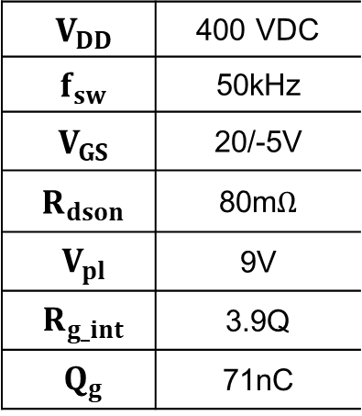
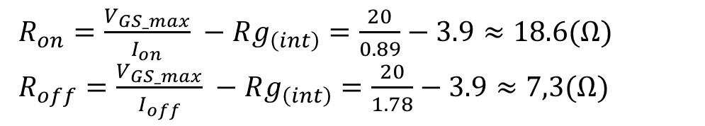



II
Thiết kế mạch Driver
Ví dụ về tính chọn Driver
Mosfet dử dụng: C2M0080120D
$V_{DD}$ | 400 VDC
$f_{sw}$ | 50kHz
$V_{GS}$ | 20/-5V
$R_{dson}$ | 80m$Ω$
$V_{pl}$ | 9V
$R_{g_int}$ | 3.9Q
$Q_{g}$ | 71nC
Điện áp điều khiển: $V_{GS}=20|−5V$
$P_{drv}=V_{GS,max}.Q_{G}.f_{sw}=0.071(W)$
2. Chọn $t_{on}=80ns, t_{off}=40ns$
$I_{ON}= \frac{Q_{G}}{t_{on}}=\frac{71}{80}≈0.89A →I_{source}>0.89A$
$I_{OFF}= \frac{Q_{G}}{t_{off}}=\frac{71}{40}≈1,78A →I_{sink}>1.78A$
3. Chọn điện trở cổng
$R_{on}=\frac{V_{GS_max}}{I_{on}} −Rg_{\left(int\right)}=\frac{20}{0.89}−3.9≈18.6(Ω)$
$R_{off}=\frac{V_{GS_max}}{I_{off}} −Rg_{\left(int\right)}=\frac{20}{1.78}−3.9≈7,3(Ω)$
4. Chọn Driver
Từ những tính toán trên, ta chọn được Driver .....

Slide 18

II
Thiết kế mạch Driver
Xác định đặc tính van bằng mạch Double Pulse Test
Sơ đồ thí nghiệm:
Các thông số:
- Van bên dưới (D.U.T) là van được test.
- Van bên trên là van cùng loại
- Điện cảm L được chọn sao cho không bị bão hoà trong quá trình test.
- Xung DPT được đưa vào van bên dưới.
- Van bên trên chắn chắn khoá.
Các khoảng thời gian chuyển đổi (T1, T2, T3) đảm bảo các thiết bị có đủ thời gian bật hoặc tắt.
Trong thực tế phải gắn cách xa nơi thí nghiệm để ngăn chặn nhiễu EMI hoặc từ trường gây ra vào mạch lực hoặc thiết bị đo.
https://www.electronicdesign.com/technologies/test-measurement/article/21808935/evaluate-power-device-efficiency-with-doublepulse-testing-using-an-afg

Slide 19


III
Double Pulse Test
Sơ đồ thí nghiệm
- Thời gian xung số 1 bật độ rộng xung được điều chỉnh để thiết lập dòng điện qua cuộn cảm về dòng cần test.
- Tắt xung số 1 để tạo ra dòng điện trong diode, thời gian tắt ngắn để giữ cho dòng tải gần giá trị không đổi.
- Tiến hành bật xung thứ 2 độ rộng xung ngắn hơn xung thứ 1, tuy nhiên xung thứ 2 cần đủ dài để thực hiện các phép đo.
https://www.electronicdesign.com/technologies/test-measurement/article/21808935/evaluate-power-device-efficiency-with-doublepulse-testing-using-an-afg

Slide 20







III
Double Pulse Test
Xác định thời gian mở xung
Xác định $Δt_{1}$ - thời gian mở xung đầu
$$V_{DC}=L⋅\frac{di}{dt}+R_{dson}⋅I_{ds}$$
Ta có:
$$V_{DC}=L⋅\frac{I_{load}−0}{Δt_{1}}+R_{dson}⋅I_{load}$$
Sau $Δt_{1}$:
Với giá trị L đã được xác định từ ngay trước, $R_{dson}$ được lấy từ datasheet, ta xác định được khoảng mở $Δt_{1}$
Xác định $Δt_{2}$ - thời gian đóng xung đầu
Khi MOSFET đóng, phương trình điện áp được đưa ra bởi:
$$V_{f}+L⋅\frac{di}{dt}=0$$
trong đó, $V_{f}$ là điện áp free wheeling diode và được cung cấp bởi datasheet
$$ΔI=\frac{−V_{f}⋅Δt_{2}}{L}$$
Sau khoảng thời gian $Δt_{2}$:
Ta cần chọn $Δt_{2}$ làm sao cho $ΔI$ không đáng kể so với giá trị của $I_{load}$.
Xác định $Δt_{3}$ - thời gian mở xung thứ hai
Đối với $Δt_{3}$, ta chỉ cần chọn làm sao thoả mãn hai điều kiện: nhỏ hơn $Δt_{1}$ và đủ cho van mở hoàn toàn
https://www.electronicdesign.com/technologies/test-measurement/article/21808935/evaluate-power-device-efficiency-with-doublepulse-testing-using-an-afg

Slide 21



III
Double Pulse Test
Tính toán các phần tử mạch lực
Tụ điện C1:
- Được nối nhằm ổn định điện áp khi xung thứ nhất bắt mở. Tụ điện sẽ cung cấp dòng điện quá độ khi xung thứ nhất kích mở van.
- Điện dung của tụ được tính theo công thức:
Với k_{v} = 1% - 5%
$$C_{1}≥\frac{LI_{L}^{2}}{\left(2V_{DC}−∆V_{DC}\right)∆V_{DC}}=\frac{LI_{L}^{2}}{\left(2−k_{v}\right)V_{DC}^{2}}≈\frac{LI_{L}^{2}}{2k_{v}V_{DC}^{2}}$$
Cuộn cảm L:
- Giá trị điện cảm phải đủ lớn để hạn chế gợn dòng (Δi) trong quá trình chuyển mạch.
- Nếu độ gợn dòng cực đại ($Δi_{max}$) không được lớn hơn x% của dòng mong muốn ($I_{TEST}$), thì độ tự cảm cần thỏa mãn điều kiện:
$$L≥\frac{V_{DC}Δt}{x\%I_{TEST}}$$
với $Δt=t_{d\left(on\right)}+t_{d\left(off\right)}$ là tổng thời gian chuyển mạch, các thông số lấy từ datasheet
https://www.electronicdesign.com/technologies/test-measurement/article/21808935/evaluate-power-device-efficiency-with-doublepulse-testing-using-an-afg

Slide 22

III
Double Pulse Test
Xác định đặc tính van bằng DPT
SiC Mosfet: Wolfspeed C2M0080120D
$V_{DC}$ | DC bus | 400 VDC
$I_{load}$ | Load current | 40 A
$V_{gs}$ | Gate-to-source voltage | 20/-5
$R_{dson}$ | Drain-source on-State resistance | 80m$Ω$
$V_{f}$ | Free wheeling diode voltage | 4.3V
$$V_{plateau}$$ | Plateau Miller voltage | 9V
$R_{g_int}$ | Internal gate resistor | 3.9Q
$Q_{g}$ | Total gate charge | 71nC
https://assets.wolfspeed.com/uploads/2020/12/C2M0080120D.pdf

Slide 23

III
Double Pulse Test
Xác định đặc tính van bằng DPT
Các tham số cần thiết để thực hiện DPT
Giá trị | Tính toán | Chọn
$$L_{1}$$ | $L_{1}≥\frac{V_{DC}Δt}{x\%I_{TEST}}=\frac{400.\left(15+24\right).{10}^{−9}}{2\%.40}=20μH$ | $$30μH$$
$$C_{1}$$ | $C_{1}≥\frac{LI_{L}^{2}}{2k_{v}V_{DC}^{2}}=\frac{{30.10}^{−6}.{40}^{2}}{2 . 1\% . {800}^{2}}=3,75μF$ | $$4μF$$
$Δt_{1}$ | $V_{DC}=L⋅\frac{I_{load}}{Δt_{1}}+R_{dson}⋅I_{load}⇒$ $Δt_{1}=\frac{LI_{load}}{V_{DC} −R_{dson}I_{load}}=3μs$ | $$3μs$$
$Δt_{2}$ | $ΔI=\frac{−V_{f}⋅Δt_{2}}{L}=\frac{−4.3Δt_{2}}{{30.10}^{−6}}⇒Δt_{2}={6,98.10}^{−6}\left|ΔI\right|$ Chọn $ΔI<1\%I_{load}⇒Δt_{2}<2,79μs$ | $$2μs$$
$Δt_{3}$ | Chọn bằng $Δt_{2}$ | $$2μs$$

Slide 24

III
Double Pulse Test
Mô phỏng đánh giá chất lượng mạch Driver
- Mô phỏng LTspice cho MOSFET IRFH5220 với 2 giá trị cho Rg, Vgs = 0/12V.
- Tần số hoạt động f=100kHz, duty cycle = 50%.
- Để đơn giản, ta chỉ sử dụng một Rg duy nhất cho cả Ion và Ioff.

Slide 25




III
Double Pulse Test
Mô phỏng đánh giá chất lượng mạch Driver
$$U_{DD}$$ | $$400V$$
$$I_{L}$$ | $$40A$$
$$R_{G,on}$$ | $$18.6Ω$$
$$R_{G,off}$$ | $$7.3Ω$$
$T$ | $${25}^{o}C$$
$$L_{1}$$ | $$30μH$$
$$C_{1}$$ | $$4μF$$
$Δt_{1}$ | $$3μs$$
$Δt_{2}$ | $$2μs$$
$Δt_{3}$ | $$2μs$$
Thông số mạch
Dạng xung trên van

Slide 26

III
Double Pulse Test
Mô phỏng đánh giá chất lượng mạch Driver
Giá trị | Tính toán | Mô phỏng
$$t_{1}$$ | 10 | 36
$$t_{2}$$ | 22 | 120
$$t_{3}$$ | 6 | 8
$$t_{4}$$ | 7 | 30
$$t_{5}$$ | 3 | 17
$$t_{6}$$ | 13 | 27

Slide 27


III
Double Pulse Test
Đánh giá chất lượng thiết kế mạch Driver
Vgs
Rg = 1 Ω
Rg = 10 Ω
Vds
Id
OFF
ON
Quá trình chuyển mạch của MOSFET với giá trị Rg thay đổi

Slide 28

III
Double Pulse Test
Đánh giá chất lượng thiết kế mạch Driver
Nhận xét:
Với Rg nhỏ, thời gian chuyển mạch diễn ra nhanh hơn, tuy nhiên khi khóa van sẽ dẫn đến dao động điện áp đầu ra.
Nếu giá trị quá độ này vượt mức cho phép có thể làm cháy van, nặng hơn sẽ gây nguy hiểm đến tải => có thể giảm dao động bằng tăng Rg.
Vgs
Vds
Id

Slide 29


III
Double Pulse Test
Đánh giá chất lượng thiết kế mạch Driver
Vgs = 5 V
Vgs
Vgs = 8 V
Vgs = 12 V
Vds
Id
OFF
ON
Quá trình chuyển mạch của MOSFET với giá trị Vgs thay đổi

Slide 30

III
Double Pulse Test
Đánh giá chất lượng thiết kế mạch Driver
Sơ đồ LTspice sau khi thêm mạch Snubber RCD trợ giúp van

Slide 31


III
Double Pulse Test
Sau khi lắp subber, điện áp và dòng điện peak trên van đã giảm được đáng kể .
Không snubber
Có snubber
Dạng đồ thị sau khi thêm mạch hỗ trợ van Snubber

Slide 32

III
Double Pulse Test
Đánh giá chất lượng thiết kế mạch Driver
Vgs
Vds
Id
Dạng sóng chuyển mạch của IGBT

Slide 33


III
Double Pulse Test
Đánh giá chất lượng thiết kế mạch Driver
Vgs
Vds
Id
OFF
ON

Slide 34

IV
Đánh giá tổn hao
Đánh giá hiệu suất lý thuyết
Tổn hao trên van
(Active Component Losses)
Tổn hao chuyển mạch
(Switching Losses)
Tổn hao dẫn
(Conduction Losses)
Tổn hao do quá trình nạp tụ $C_{iss},C_{rss},C_{oss}$
(Gate Charge losses)
Tổn hao trong quá trình đóng/mở van và Diode
(Turn-on/off losses)
Tổn hao trong quá trình đóng/mở van và diode nội
(Turn-on/off losses)
Tổn hao trong quá trình đóng/mở Diode ngoài
(Turn-on/off losses)

Slide 35



IV
Đánh giá tổn hao
Đánh giá hiệu suất lý thuyết
Tổn hao đóng/mở van Mosfet
NOTE: Các giá trị tính toán được lấy từ Datasheet và đặc tính van (được đo từ Double Pulse Test)
Tổn hao trên Mosfet
MOSFET Power Losses Calculation Using The Data-Sheet Parameters | PDF | Mosfet | Power Electronics (scribd.com)

Slide 36




IV
Đánh giá tổn hao
Đánh giá hiệu suất lý thuyết
Tổn hao đóng/mở van Mosfet
Tổn hao mở van
$$E_{onM}=\int_{0}^{tri+tfu}{u_{DS}\left(t\right).i_{D}\left(t\right)dt=U_{DD}.I_{Don}.\frac{t_{ri}+t_{fu}}{2}+Q_{rr}.U_{DD}}$$
Tổn hao đóng van
$$E_{offM}=\int_{0}^{tru+tfi}{u_{DS}\left(t\right).i_{D}\left(t\right)dt=U_{DD}.I_{Doff}.\frac{t_{ru}+t_{fi}}{2}}$$
$$E_{onMrr}$$
$$E_{onMi}$$
Trong đó
$U_{DD}$ Điện áp cung cấp cho bộ biến đổi
$I_{Don}, I_{Doff}$ Dòng qua van lúc mở (Được lấy từ đặc tính van)
$t_{ri}, t_{fi}$ Rise time, fall time của dòng điện qua van (Lấy từ đặc tính van)
$t_{ru}, t_{fu}$ Rise time, fall time của điện áp qua van - $V_{DS}$ (Lấy từ đặc tính van)
$Q_{rr}$ Reverse Recovery Charge ( Lấy từ datasheet)
$E_{onMi}$ Tổn hao không tính đến quá trình reverse recovery
MOSFET Power Losses Calculation Using The Data-Sheet Parameters | PDF | Mosfet | Power Electronics (scribd.com)

Slide 37




IV
Đánh giá tổn hao
Đánh giá hiệu suất lý thuyết
Tổn hao đóng/mở van Mosfet
Tổn hao mở van
$$E_{onM}=\int_{0}^{tri+tfu}{u_{DS}\left(t\right).i_{D}\left(t\right)dt=U_{DD}.I_{Don}.\frac{t_{ri}+t_{fu}}{2}+Q_{rr}.U_{DD}}$$
Tổn hao đóng van
$$E_{offM}=\int_{0}^{tru+tfi}{u_{DS}\left(t\right).i_{D}\left(t\right)dt=U_{DD}.I_{Doff}.\frac{t_{ru}+t_{fi}}{2}}$$
Tổng tổn hao đóng cắt van
$$P_{swM}=\left(E_{onM}+E_{offM}\right).f_{sw}$$
Note: - Các giá trị $t_{rise}, t_{fall}$ được đo bằng Double Pulse Test
- Thành phần $Q_{rr}$ lớn có thể dẫn đến sai lệch tổn hao lớn ở những mức điện áp đầu vào nhỏ
MOSFET Power Losses Calculation Using The Data-Sheet Parameters | PDF | Mosfet | Power Electronics (scribd.com)

Slide 38





IV
Đánh giá tổn hao
Đánh giá hiệu suất lý thuyết
Tổn hao dẫn trên Mosfet
Tổn hao dẫn trên van
$$P_{CM}=R_{DSon}.I_{Drms}^{2}$$
Giá trị $I_{Drms}$ được tính toán hoặc lấy từ mô phỏng.
→
Note: Giá trị điện trở $R_{DS,on}$ thay đổi khi nhiệt độ của van tăng hoặc giảm trong quá trình hoạt động
→ Tổn hao dẫn phụ thuộc vào nhiệt độ của các phần tử bán dẫn
Trong đó
$I_{Drms}$ RMS value of the drain current
$R_{DSon}$ On-state resistance
Đường đặc tính thể hiện sự thay đổi $R_{DS,on}$ phụ thuộc vào nhiệt độ (Ids=20A) trên van C2M0080120D
MOSFET Power Losses Calculation Using The Data-Sheet Parameters | PDF | Mosfet | Power Electronics (scribd.com)

Slide 39








IV
Đánh giá tổn hao
Đánh giá hiệu suất lý thuyết
Tổn hao dẫn trên Diode
$$P_{CD}=u_{D0}.I_{Fav}+R_{D}.I_{Frms}^{2}$$
$I_{Fav}$ Average diode current
$$∆u_{D}$$
$I_{Frms}$ RMS value of the diode current
$$∆i_{F}$$
$$R_{D}=\frac{∆u_{D}}{∆i_{F}}≈0.05(Ω)$$
$$u_{D0}$$
Đặc tính của Diode (C4D10120A) trên C2M0080120D
MOSFET Power Losses Calculation Using The Data-Sheet Parameters | PDF | Mosfet | Power Electronics (scribd.com)

Slide 40







IV
Đánh giá tổn hao
Đánh giá hiệu suất lý thuyết
Tổn hao đóng/mở Diode
Tổn hao đóng trên Diode
$$E_{offD}=\int_{0}^{tru+tfi}{u_{D}\left(t\right).i_{F}\left(t\right)dt=\frac{1}{4}Q_{rr}.U_{Drr}}$$
Note:
- Tổn hao mở trên Diode rất nhỏ nên sẽ bỏ qua
- Giá trị $U_{Drr}$ là giá trị áp Diode reverse recovery, lấy trường hợp xấu nhất, khi này $U_{Drr}=U_{DD}$
C2M0080120D Datasheet
→
Giá trị $Q_{rr}$ được lấy từ datasheet
$${→ P}_{swD}={(E}_{onD}+E_{offD}).f_{sw}≈E_{onD}.f_{sw}=\frac{1}{4}.Q_{rr}.U_{DD}.f_{sw}$$
→
MOSFET Power Losses Calculation Using The Data-Sheet Parameters | PDF | Mosfet | Power Electronics (scribd.com)

Slide 41


IV
Đánh giá tổn hao
Đánh giá hiệu suất lý thuyết
Tổn hao do quá trình nạp tụ trên Mosfet
Switching losses – Tổn hao do quá trình nạp tụ
Trong đó:
$V_{GS}$ là điện áp cực GS
$f_{sw}$ là tần số phát xung
$Q_{G}$ là điện tích cần để điện áp cực GS tăng lên giá trị mở van. Có thể xác định được từ đồ thị từ datasheet
Từ datasheet xác định được giá trị $Q_{G}$ với $V_{GS}=20V$ khoảng 72 nC
MOSFET Power Losses Calculation Using The Data-Sheet Parameters | PDF | Mosfet | Power Electronics (scribd.com)

Slide 42
IV
Đánh giá tổn hao
Phần mềm LTSpice
LTspice là một phần mềm thiết kế và mô phỏng mạch điện tử tương tự một cách nhanh chóng từ những linh kiện cơ bản. Ưu điểm của phần mềm LTspice:
Đơn giản, gọn nhẹ dễ dàng nắm bắt và thực hành.
Mô phỏng mạch điện tử khá ổn đối với một phần mềm miễn phí.
Tốc độ thiết kế, mô phỏng một mạch điện rất nhanh.
Có thể quan sát dạng sóng đầu ra và tính toán các thông số điện áp, dòng điện trên mạch.
Trong đề tài này, phần mềm LTSpice sẽ được dùng để lấy đặc tính van bằng DPT và đánh giá chất lượng mạch Driver
Phần mềm PLECS – Đánh giá tổn hao
Phần mềm PLECS trong đề tài này sẽ được dùng để đánh giá tổn hao Mosfet

Slide 43

IV
Đánh giá tổn hao
Kết quả mô phỏng trên PLECS
Sơ đồ thí nghiệm
Ưu điểm:
PLECS cung cấp sẵn các mô tính hỗ trợ tính toán tổn hao trên các van và diode
Cho phép thêm thông số van có sẵn từ nhà sản xuất cung cấp (giống LTSpice)
Nhược điểm:
Đặc tính van của PLECS là hoàn toàn lý tưởng
PLECS không tính toán được tổn hao trên các phần tử thụ động
Mô hình mạch Buck có sẵn trên PLECS

Slide 44


IV
Đánh giá tổn hao
Kết quả mô phỏng trên PLECS
Sơ đồ thí nghiệm
Để đúng như tính toán Gate Driver Res?
Nhập thông số van từ nhà sản xuất (van sử dụng C2M0080120D)

Slide 45

IV
Đánh giá tổn hao
Kết quả mô phỏng trên PLECS
So sánh PLECS với lý thuyết
 | PLECS | Lý thuyết
$$U=28(V)$$ | $$0.016(W)$$ | $$0.05(W)$$
$$U = 100(V)$$ | $$0,18 (W)$$ | $$0,35(W)$$
$$U = 300(V)$$ | $$1,62(W)$$ | $$1,32(W)$$
$$U = 500(V)$$ | $$6,4 (W)$$ | $$6,283(W)$$
$$U = 800(V)$$ | $$20,9(W)$$ | $$18,82(W)$$
Kết luận: Phương án đo tổn hao trên PLECS là tương đối chính xác và hoàn toàn khả thi
Thêm slide viết rõ cách tính toán?

Slide 46


IV
Đánh giá tổn hao
Thiết kế mạch Driver
Driver là điều tối quan trọng khi thiết kế một mạch điện tử công suất. Driver được thiết kế tốt sẽ giúp cho hệ thống được hoạt động trơn tru, ổn định.
Ngày nay, với sự phát triển của công nghệ chế tạo, các van bán dẫn mới ra đời trên công nghệ SiC, GaN có nhiều ưu điểm vượt trội về mặt hiệu suất. Điều này đặt ra yêu cầu driver cho van phải đạt chất lượng cao.
Bên cạnh quá trình chuyển mạch thông thường (hard-switching), ngày nay các kỹ thuật chuyển mạch mềm (ZVS, ZCS) ngày càng được ứng dụng nhiều. Ưu điểm của cách chuyển mạch mới này là chuyển mạch khi dòng/áp trên van bằng không, giúp giảm tối đa tổn thất so với chuyển mạch cứng.
Đánh giá tổn hao
Việc đánh giá tổn hao của mạch sẽ giúp đánh giá độ hiệu quả của mạch điện qua từng phần tử/ linh kiện, từ đó đưa ra phương án tối ưu hiệu suất.

Slide 47

THANK YOU!

